Slide 1
Chemie 8.A (12.4 – 16.4)Prvky 7. skupiny Udělejte si výpisky z přiložené prezentace Prvky 7. skupiny Prvky 7. skupiny.pptx

Slide 2
Prvky 7.skupiny- přechodné prvky
Ing.L.Johnová
ZŠ Lom
Notes:
2

Slide 3
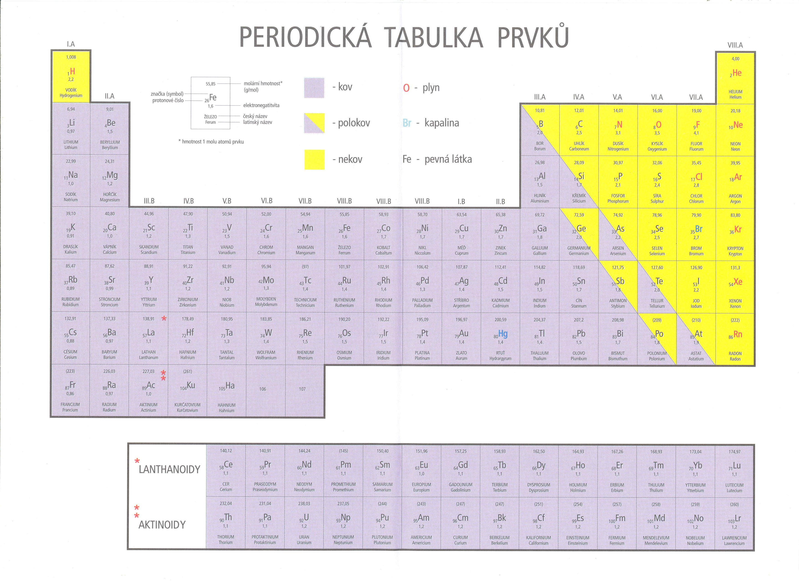
Prvky 7.skupiny-přechodné prvky
Notes:
3

Slide 4
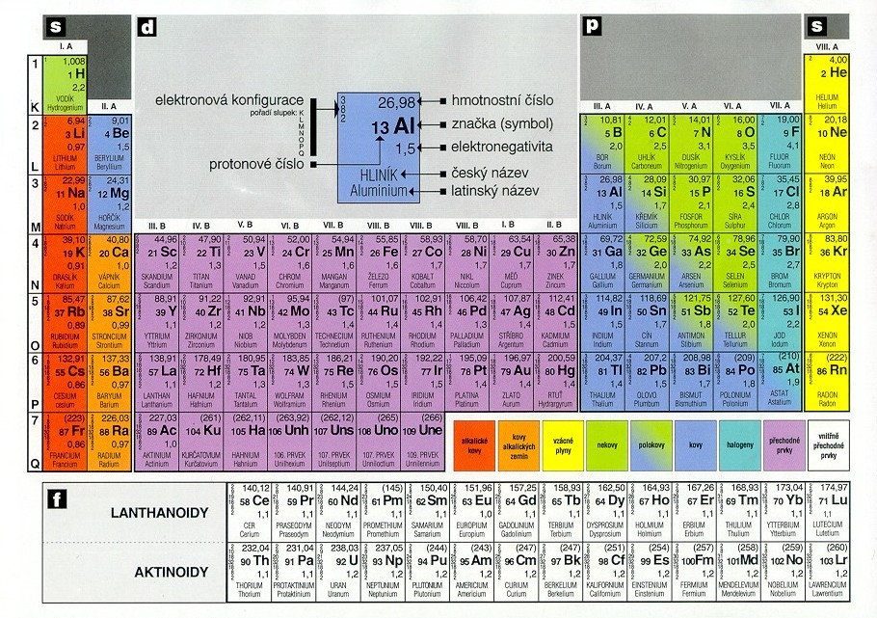
Prvky 7.skupiny-přechodné prvky
Notes:
4

Slide 5
Prvky 7. skupiny - přechodné prvky
dříve skupiny VII.B, jsem zahrnujeme prvky skupiny
manganu
mangan (Mn)
technecium (Tc) – radioaktivní, uměle připravený
rhenium(Re)
bohrium (Bh)
- tyto prvky vytvářejí sloučeniny s velkou proměnlivostí oxidačního čísla, kdy je maximální oxidační stupeň je VII
Notes:
5

Slide 6
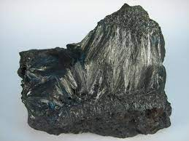
Prvky 7. skupiny - přechodné prvky
Mangan (Mn)
šedý, lesklý, tvrdý a křehký kov, vyskytuje se ve sloučeninách a jeho hlavním nerostem je pyroluzit neboli burel( oxid manganičitý MnO2 ), znám už od pravěku – jeskyní malby
za běžné teploty je stálý a nepodléhá korozi(na povrchu vytváří vrstvičku oxidu chromitého Cr2O3
Notes:
6

Slide 7
Prvky 7. skupiny - přechodné prvky
Mangan (Mn)
je esenciální stopový prvek, je důležitý při krvetvorbě, metabolismu cholesterolu a podílí se na správném vývoji kostí a chrupavek
využívá se v ocelářství pro zvýšení pevnosti a tvrdosti oceli, je složkou různých slitin a používá se jako pigment při barvení skla a keramiky
za běžné teploty je stálý a nepodléhá korozi(na povrchu vytváří vrstvičku oxidu chromitého Cr2O3
Notes:
7

